Slide 1
Совершенствование взаимодействия коллектива ДОУ и семьи с целью эффективного решения задач физического воспитания и оздоровления дошкольников, поиска оптимальных форм работы с родителями

Slide 2
ЦЕЛЬ: повышение уровня работы
с родителями

Slide 3
ЗАДАЧИ:
осознать проблемы современной семьи, воспитывающей дошкольника;
познакомиться с новыми подходами к взаимодействию детского сада и семьи, развивающими новое качество отношений воспитывающих взрослых и детей;
обнаружить ресурсы преодоления барьеров общения с родителями воспитанников

Slide 4
Проблемное поле взаимодействия детского сада и современной семьи
Говорят, обращаются, но не слышат друг друга, не откликаются….
Требуют ответственности от другого, но желают снять ответственность с себя…..
Критика превалирует, напряжение растет! Неизбежны жалобы и конфликты

Slide 5
Педагоги
низкий культурный уровень (общий и педагогический);
насыщение пространства семьи отрица-тельной информацией, неспособность контролировать её потоки;
Доминирование в семье материальных ценностей над духовными
Отсутствие заинтересованности в личностном развитии ребенка, нежелание решать его проблемы

Slide 6
Перенос ответственности в воспитании ребенка на плечи детского сада;
Пассивность в установлении контактов с образовательным учреждением

Slide 7
Родители
отсутствие всестороннего внимания к ребенку, его физическому и интеллекту-альному развитию;
отсутствие веры в способности ребенка;
слабую подготовку к школе;
возрастающие потребности учреждений в материальной поддержке образования со стороны семьи;
пассивность в установлении разнообраз-ных социокультурных контактов с семьей

Slide 8
Установки ФГОС дошкольного образования:
Стремление к взаимодействию
Стремление к сотрудничеству и сотворчеству, совместным проектам
Стремление к открытости
Стремление к диалогу, желание быть услышанными педагогами
Усталость от декларативности в общении, желание перейти от слов к делу
Стремление к пониманию связи «ребенок-мать», «ребенок-отец»

Slide 9
ОСНОВНЫЕ ПРИНЦИПЫ:
Содействие и сотрудничество детей и взрослых, признание ребенка полноцен-ным участником (субъектом) образова-тельных отношений;
Поддержка инициативы детей в различных видах деятельности;
Сотрудничество организации с семьей;
Приобщение детей к социокультурным нормам, традициям семьи, общества и государства

Slide 10
Актуальность работы с родителями
«Семья и детский сад связаны формой преемственности, что обеспечивает непрерывность воспитания и обучения детей. Важным условием преемствен-ности является установление довери-тельного контакта между семьей и детским садом, в ходе которого корректируется воспитательная позиция родителей и педагогов»

Slide 11
Основные критерии оформления наглядной информации для родителей:
единый стиль;
ясность логики;
доступность;
конкретность

Slide 12
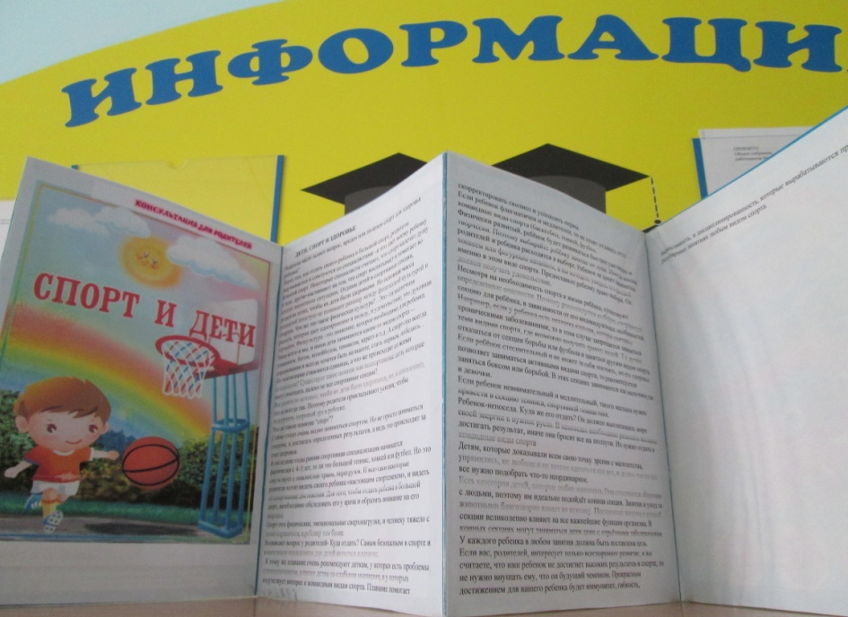
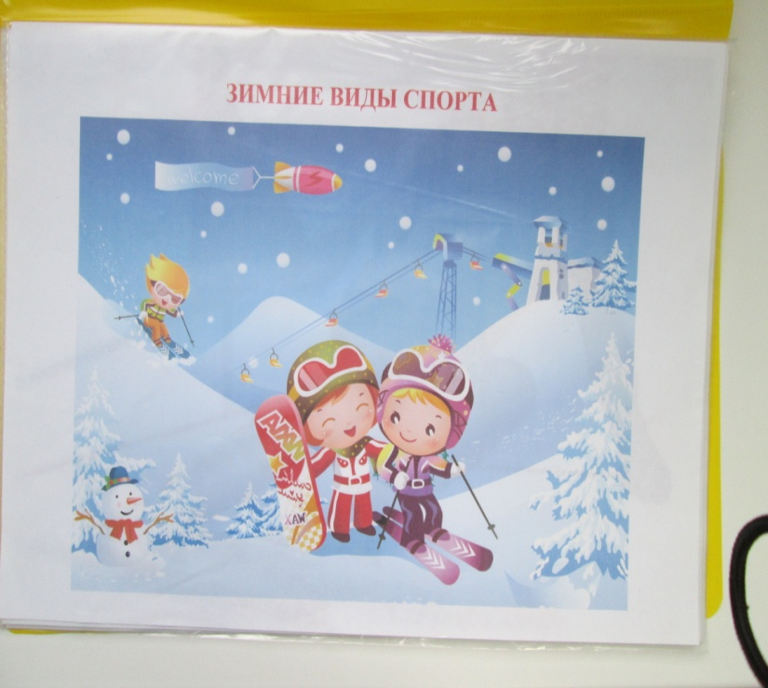
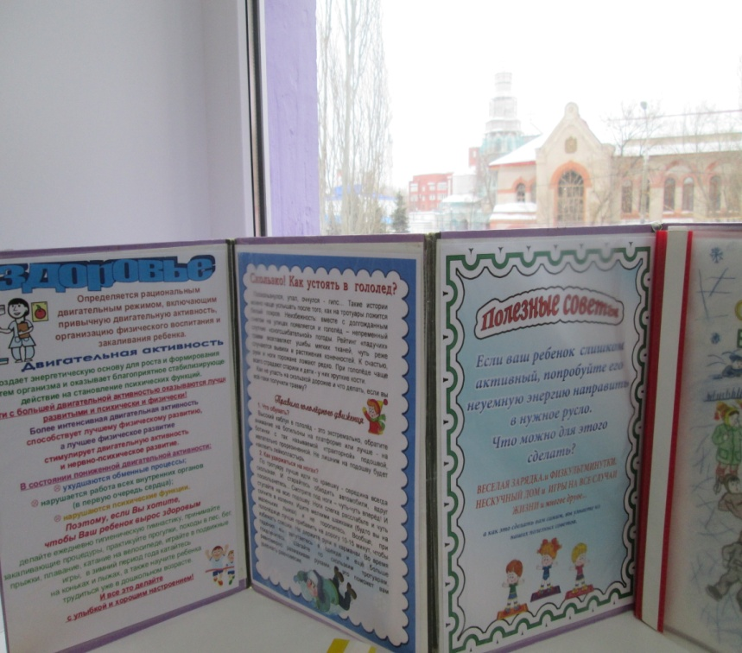
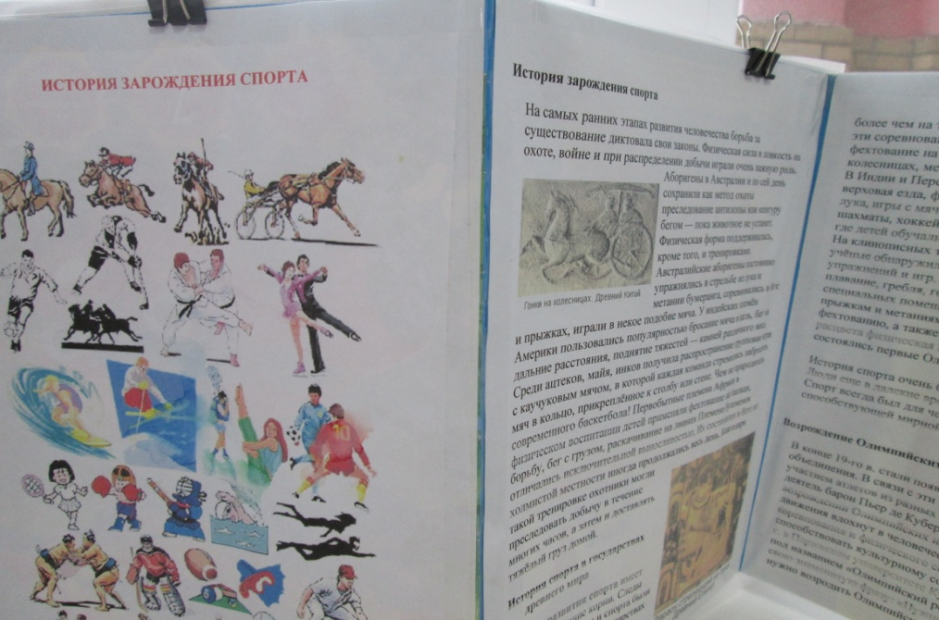

Slide 13
